Slide 1
Apéndice para la explicación del problema 8 del Tema 2
/* n : elementos a sumar
/* p : procesadores
/* pn : identificador de procesador (idproc)
for (i=0; i<(n/p); ++i) S=S+V(i);
/* Reduccion
reduction(S,S,1,type,ADD,0,grupo);
if (pn==0) printf("Suma=%d",S);
/* n : elementos a sumar
/* p : procesadores
/* pn : identificador de procesador (idproc)
for (i=0; i<(n/p); ++i) S=S+V(i);
/* Reduccion
if (pn==0) for (i=1; i<p; i++) {
receive(SS,1,type,i,grupo);
S=S+SS;
}
else send(S,1,type,0,grupo);
if (pn==0) printf("Suma=%d",S);

Slide 2
00
01
10
11
00
01
10
11
00
01
10
11

Slide 3
/* n : elementos a sumar
/* p : procesadores (potencia de 2)
/* dim : p = power(2,dim)
/* pn : identificador de procesador (idproc)
for (i=0; i<(n/p); ++i) S=S+V(i);
/* Comunicacion en cada una de las dimensiones
for (i=dim; i>0; --i) {
if (pn<power(2,i)) {
npn= pn ^ power(2,i-1);
/* exor bit a bit pn y power(2,i-1)
if (npn<pn) send(S,1,type,npn,group);
else {
receive(SS,1,type,npn,group);
S=S+SS;
}
}
}
if (pn==0) printf("Suma=%d",S);
110
111
100
101
010
011
000
001

Slide 4
dim=3
110
111
i=3; pn < power(2,3)=8
npn = pn ^ power(2,2)= pn ^ (100)
100
101
pn=0 npn=4
pn=1 npn=5
pn=2 npn=6
pn=3 npn=7
pn=4 npn=0
pn=5 npn=1
pn=6 npn=2
pn=7 npn=3
010
011
000
001

Slide 5
dim=3
110
111
i=2; pn < power(2,2)=4
npn = pn ^ power(2,1)= pn ^ (010)
100
101
pn=0 npn=2
pn=1 npn=3
pn=2 npn=0
pn=3 npn=1
010
011
000
001

Slide 6
dim=3
110
111
i=1; pn < power(2,2)=2
npn = pn ^ power(2,0)= pn ^ (001)
100
101
pn=0 npn=1
pn=1 npn=0
010
011
000
001

Slide 7
TEMA 2
Problema 11
Versión 1 | Versión 2
b=0; i=0; while ((b==0)&& (i<M)) do { if (NP[i]==x) b=1; i++; } if (b==1) printf(“%d ES primo”, x); elseprintf(“%d NO es primo”, x); | b=0; for(i=0;i<M;i++) { if (NP[i]==x) b=1; } if (b==1) printf(“%d ES primo”, x); elseprintf(“%d NO es primo”, x);

Slide 8
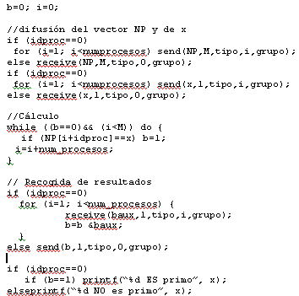
Problema 11
0
1
send
receive
2
3
receive
receive
0
receive
1
send
2
3
send
send

Slide 9
0
1
2
3
M
nprod=4
0 1 2 3 4 5 6 7 8 9 10 11 12 13 14 15
iprod=0
0 1 2 3 4 5 6 7 8 9 10 11 12 13 14 15
iprod=1
0 1 2 3 4 5 6 7 8 9 10 11 12 13 14 15
iprod=2
0 1 2 3 4 5 6 7 8 9 10 11 12 13 14 15
iprod=3
0 1 2 3 4 5 6 7 8 9 10 11 12 13 14 15

Slide 10
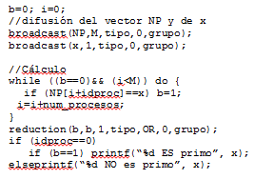
Problema 12
0
1
2
3
Broadcast desde 0
0
1
2
3
Reducción en 0

Slide 11
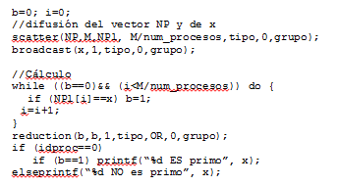
Problema 13
0
1
2
3
M/4
M

Slide 12
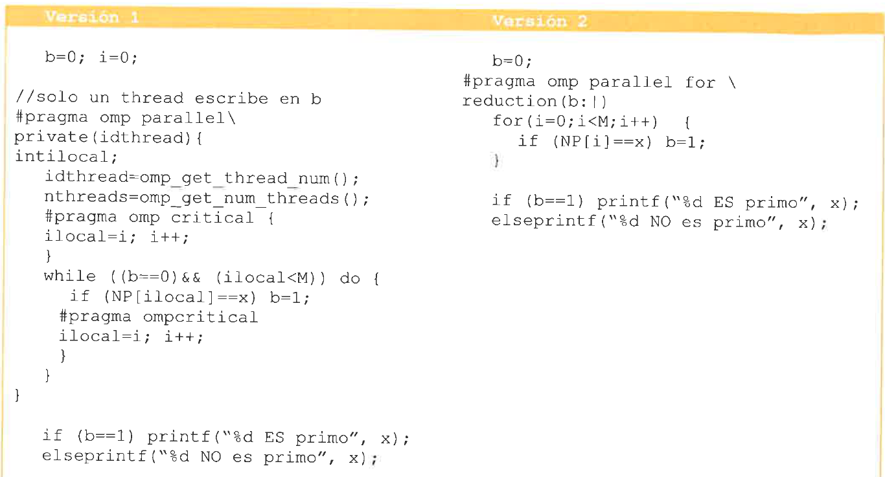
Problema 14

Slide 13
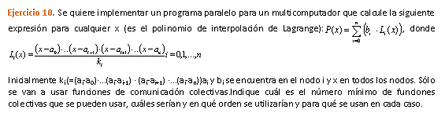
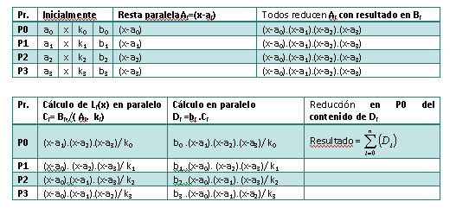

Slide 14
Ejercicio 6. Tema 3. Se quiere implementar un cerrojo simple en un multiprocesador SMP basado en procesadores de la línea x86 de Intel, en particular, procesadores Intel Core.
Teniendo en cuenta el modelo de consistencia de memoria que ofrece el hardware de este multiprocesador ¿podríamos implementar la función de liberación del cerrojo simple usando “mov k, 0”, siendo k la variable cerrojo? Razone su respuesta.
¿Cómo se debería implementar la función de liberación de un cerrojo simple si se usan procesadores Itanium? Razone su respuesta.

Slide 15
for (i=iproc ; i<n ; i=i+nproc)
sump = sump + a[i];
lock(k);
sum = sum + sump; /* SC */
unlock(k);
…
1
2
3
ADD R1,R1,R2 ; R1=R1+R2
ST (R3),R1 ; sum ← R1
ST (R5),#0 ; k ← 0
W(sum)
W(k)
X86: solo relaja W → R, pero no relaja W → W
Por lo tanto, no hay problema

Slide 16
for (i=iproc ; i<n ; i=i+nproc)
sump = sump + a[i];
lock(k);
sum = sum + sump; /* SC */
unlock(k);
…
1
2
3
No se garantiza el funcionamiento correcto de la sección crítica
ADD R1,R1,R2 ; R1=R1+R2
ST (R3),R1 ; sum ← R1
ST (R5),#0 ; k ← 0
ST (R5),#0 ; k ← 0
ADD R1,R1,R2 ; R1=R1+R2
ST (R3),R1 ; sum ← R1
La primitiva de sincronización unlock() debe implementarse de otra forma: asegurando que los accesos a memoria previos se han completado (instrucción ST.REL)
Los Itanium relajan todos los órdenes

Slide 17
ADD R1,R1,R2 ; R1=R1+R2
ST (R3),R1 ; sum ← R1
UNLOCK(k) ; k ←0
Modelo de Consistencia Débil: La primitiva de sincronización unlock() debe implementarse de forma que los accesos a memoria previos se complenten antes que ella y los que vienen detrás solo empiecen cuando termine unlock()

Slide 18
ADD R1,R1,R2 ; R1=R1+R2
ST (R3),R1 ; sum ← R1
UNLOCK(k) ; k ←0
Modelo de Consistencia de liberación: La primitiva de sincronización unlock() debe implementarse de forma que los accesos a memoria previos se completen antes que ella (los que vienen detrás pueden solaparse con unlock()

Slide 19
Ejercicio 7. Se ha ejecutado el siguiente código en un multiprocesador con un modelo de consistencia que no garantiza ni W->R ni W->W (garantiza el resto de órdenes):
sump = 0;
for (i=ithread ; i<8 ; i=i+nthread) {
sump = sump + a[i];
}
while (Fetch_&_Or(k,1)==1) {};
sum = sum + sump;
k=0;
(a) Indique qué se puede obtener en sum si se suma la lista a={1,2,3,4,5,6,7,8}. k y sum son variables compartidas que están inicialmente a 0 (el resto de variables son privadas), nthread = 3 y ithread es el identificador del thread en el grupo (0,1,2). Si hay varios posibles resultados, se tienen que dar todos ellos. Justifique su respuesta.
(b) ¿Qué resultados se pueden obtener si lo único que no garantiza el modelo de consistencia es el orden W->R? Justifique su respuesta.

Slide 20
0 (1) 1 (2) 2 (3)
3 (4) 4 (5) 5 (6)
6 (7) 7 (8)
12 15 9
Thread 0 1 2
No hay problemas con Fetch_&_Or(k,1) porque es una operación atómica que contiene R (también tiene W) y ni las R ni las W pueden adelantar a R anteriores en el orden del programa.
sump = 0;
for (i=ithread ; i<8 ; i=i+nthread) {
sump = sump + a[i];
}
while (Fetch_&_Or(k,1)==1) {};
sum = sum + sump;
k=0;
Se podría liberar el cerrojo antes de que se hubiera completado la escritura de la suma parcial
Se podrían observar distintas combinaciones de sumas parciales

Slide 21
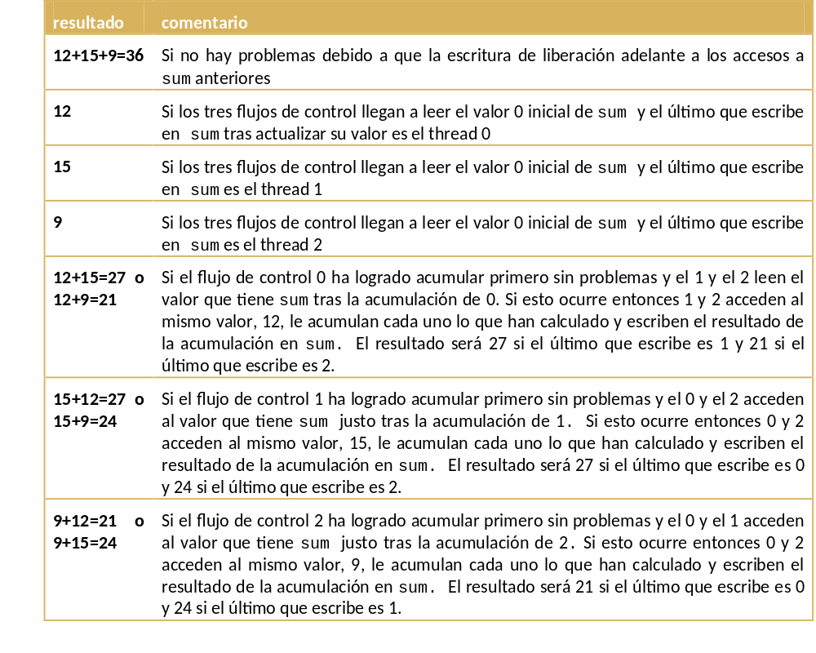
(R0W0)(R1W1)(R2W2)
RxRxRxWxWxW0
RxRxRxWxWxW0
RxRxRxWxWxW1
RxRxRxWxWxW2
R0W0RxRxW2W1
R0W0RxRxW1W2
R1W1RxRxW2W0
R1W1RxRxW0W2
R2W2RxRxW1W0
R2W2RxRxW0W1
(b) Si se garantiza el orden W → W no hay problema: k = 0 se hace después de sum=sum+sump

Slide 22
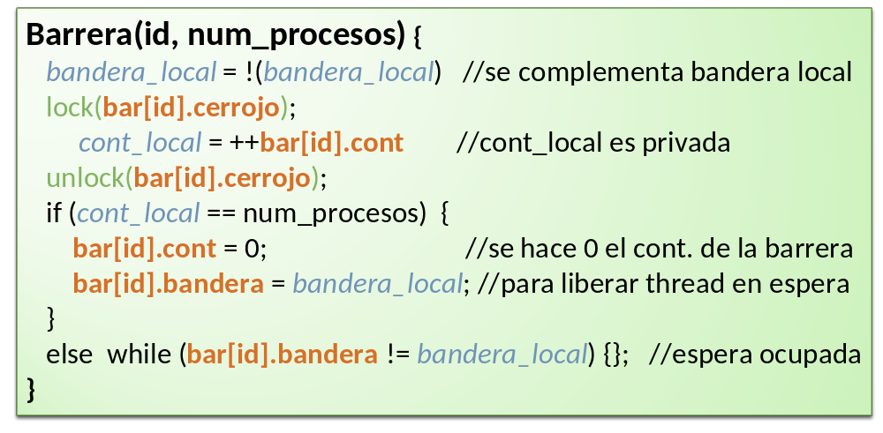
Ejercicio 8: ¿Qué ocurre si en el segundo código para implementar barreras visto en clase eliminamos la variable local, cont_local, sustituyéndola en los puntos del código donde aparece por el contador compartido asociado a la barrera bar[id].cont?
bar[id].cont
Para comprobar si se ha llegado a final, en el “if”, hay que acceder a una variable compartida y puede que vea que está en el valor final sin ser el último que la ha incrementado

Slide 23
Las hebras escriben en exclusión mutua (no hay problema el incremento del contador
bar[id].cont
bar[i].cont+1
bar[i].cont+1
bar[i].cont+1
La lectura de bar[i].cont no está sincronizada: varias hebras pueden leer un mismo valor, aunque al menos una que lea el valor igual a num_procesos pondrá bar[id].cont=0 y cambiará la bandera

Slide 24
Un proceso puede encontrar que, al llegar al IF el contador compartido por todos es igual an número de procesos y él no es el último que ha incrementado el contador.
Si la barrera solo se utiliza una vez, el único problema es que los accesos de todos los procesadores que encuentran la condición de IF verdadera tendrán que acceder al contador global y se generarán varias escrituras
Si la barrera se puede reutilizar:
Un proceso puede ser suspendido por el SO cuando ha entrado en el IF pero no ha escrito 0 en el contador.
Si vuelve a estar activo cuando se está en otra ejecución de la barrera escribirá 0 en el contador compartido y éste no llegaría al valor final.
(Si no han salido de la primera barrera, da igual que se utilice la variable compartida)

Slide 25
bar[id].cont
Se podría pasar la barrera porque varias hebras podrían leer bar[id].cont y alguna lo pondría a 0 (si solo queda esa hebra el problema es que todo quedaría detenido hasta que estuviera activa)
Pero si se vuelve a utilizar, y la hebra se “despierta” en este punto haría bar[id].cont=0 y cambiaría la bandera local

Slide 26
Ejercicio 9. Suponiendo que la arquitectura dispone de instrucciones Fetch&Add, simplifique el segundo código para barreras visto en clase.
cont_local=Fetch&Add(bar[id].cont,1)
num_procesos-1 (con el F&A se carga primero en contlocal y después se incrementa bar[i].cont)

Slide 27
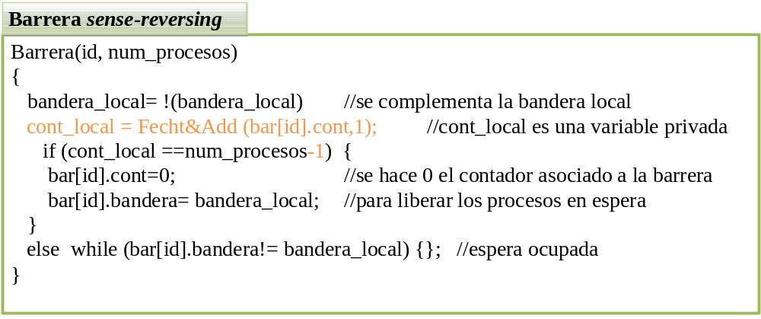

Slide 28
Ejercicio 11
Barrera(id, num_procesos)
{
band_local= !(band_local)
while (fetch_&_or(k,1)==1) {}; (R,W) atómica
cont_local = ++bar[id].cont; R seguida de W
k=0; W
if (cont_local == num_procesos) {
bar[id].cont=0;
bar[id].band=band_local;
}
else while (bar[id].band != band_local) {};
}
No se garantiza W->R: Las escrituras (W) no pueden adelantar a escrituras previas (Garantiza: R->RW, W->W). No habría problema
Ordenación débil (No garantiza R->RW, W->W, W->R): Da problemas en la escritura en k=0 (se ha visto antes). Tener en cuenta que las lecturas no adelantan a escrituras previas que van al mismo dato (dependencia RAW)

Slide 29
CASO a)
----- lock (acceso atómico: se adelantan las dos o ninguna)
R(k) fetch_&_or (k,1)
W(k)
-----
R(bar[id].cont )
W(bar[id].cont )
W(k) ---- unlock
W(bar[id].cont)
W(bar[id].band)
NO EXISTE W->R:
Se mantiene el orden secuencial de los accesos

Slide 30
CASO b)
----- lock (acceso atómico: se adelantan las dos o ninguna)
R(k) fetch_&_or (k,1)
W(k)
-----
R(bar[id].cont )
W(bar[id].cont )
W(k) ---- unlock
W(bar[id].cont)
W(bar[id].band)
EXISTEN W->W y R->W:
La apertura de la barrera puede hacerse antes de que concluya la sección crítica

Slide 31
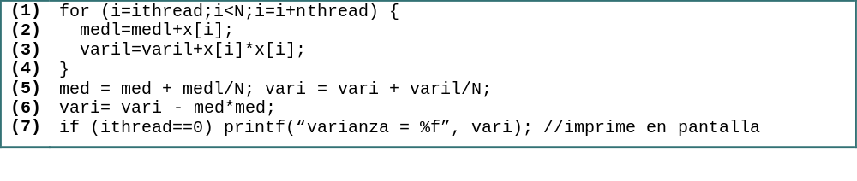
Ejercicio 12
Sección Crítica
Barrera

Slide 32
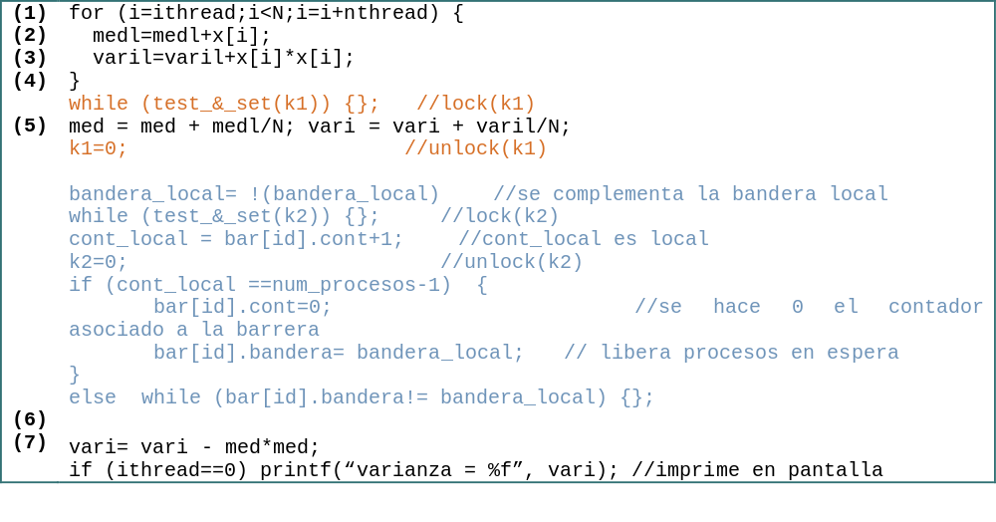

Slide 33
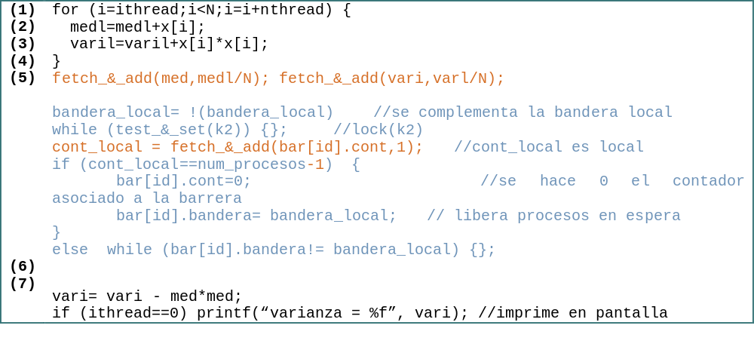

Slide 34
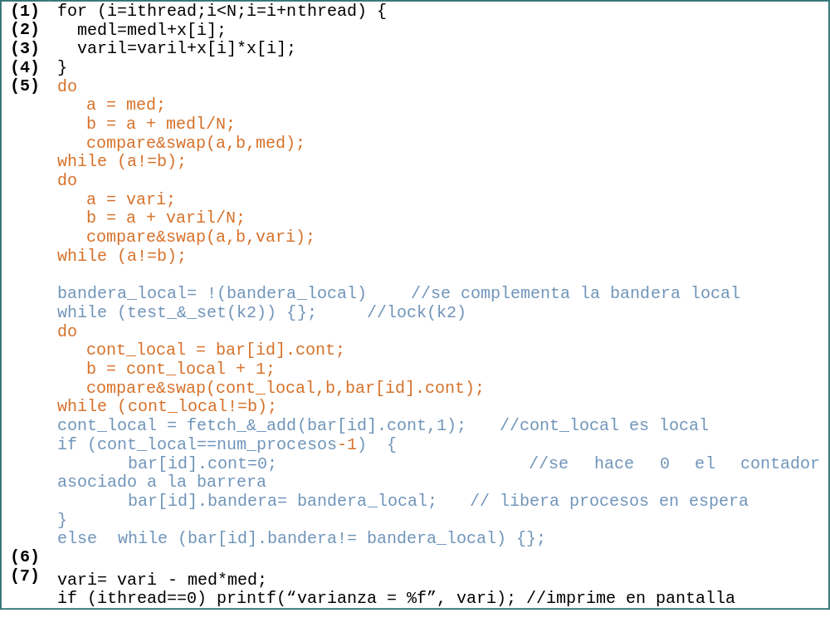

Slide 35
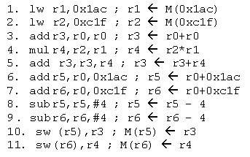
Tema 4. Problema 1

Slide 36
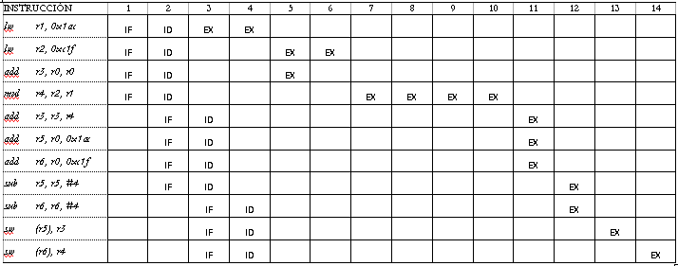
Ventana centralizada con emisión ordenada

Slide 37
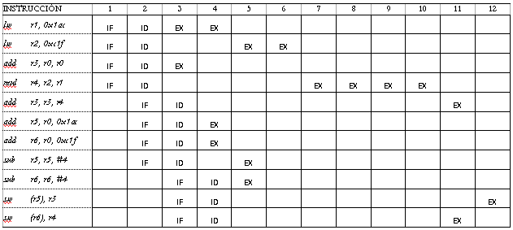
Ventana de instrucciones centralizada con emisión desordenada

Slide 38
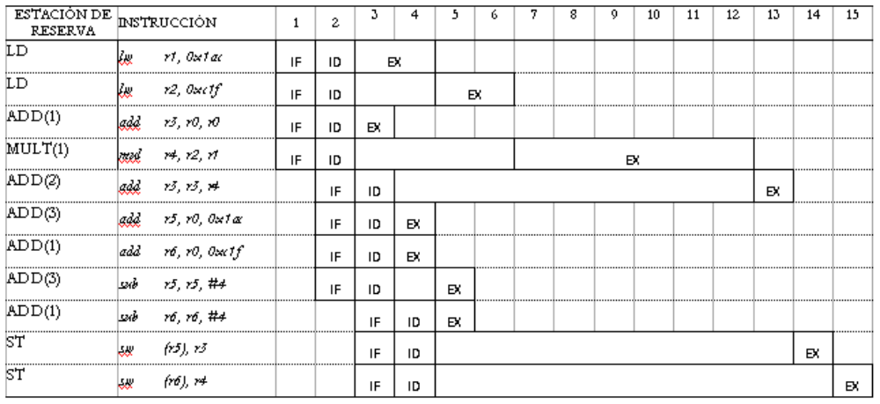
Estación de reserva con tres líneas para cada unidad funcional y envío ordenado

Slide 39
Problema 2
1. lw r3,0x10a ; r3 ← M(0x10a)
2. addi r2,r0,#128 ; r2 ← r0+128
3. add r1,r0,0x0a ; r1 ← r0+0x0a
4. lw r4,0(r1) ; r4 ← M(r1)
5. lw r5,-8(r1) ; r5 ← M(r1-8)
6. mult r6,r5,r3 ; r6 ← r5*r3
7 add r5,r6,r3 ; r5 ← r6+r3
8 add r6,r4,r3 ; r6 ← r4+r3
9 sw 0(r1),r6 ; M(r1) ← r5
10. sw -8(r1),r5 ; M(r1-8) ← r5
11. sub r2,r2,#16 ; r2 ← r2-16

Slide 40
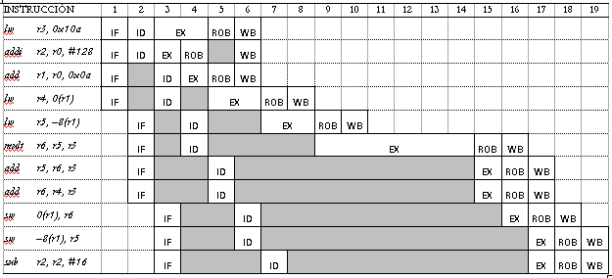
Emisión Ordenada
Tiene que comprobarse que no se decodifican, emiten, ni escriben en el ROB más de dos instrucciones por ciclo, ni se retiran más de tres instrucciones por ciclo.

Slide 41
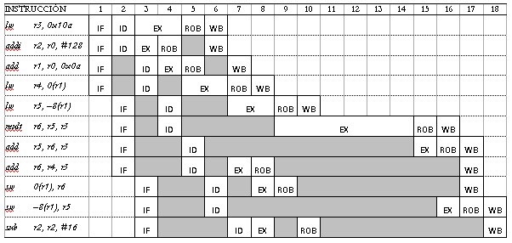
Emisión Desordenada
También en este caso hay que tener en cuenta que no se pueden decodificar, emitir, ni escribir en el ROB, más de dos instrucciones por ciclo (obsérvese que la instrucción sw r2,r2,#16 debe esperar un ciclo para su etapa ROB por esta razón), ni se pueden retirar más de tres instrucciones por ciclo.

Slide 42
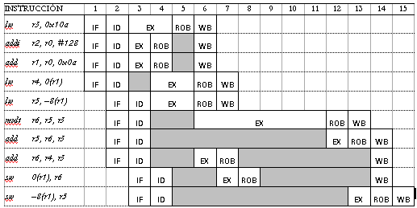
3. a)
Se decodifican el mismo número de instrucciones que se captan.
No existen limitaciones para el número de instrucciones por ciclo que se emiten, escriben el ROB, y se retiran.
Están disponibles todas las unidades funcionales que se necesiten para que no haya colisiones (riesgos estructurales).

Slide 43
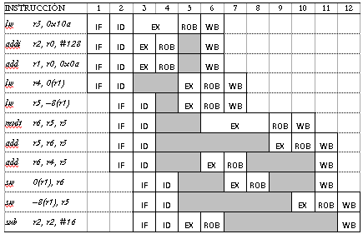
Se reduce el tiempo del multiplicador
CPI=0.6

Slide 44
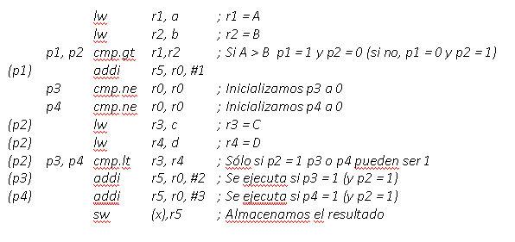
Ejercicio 10
if (A>B) then { X=1;}
else {if (C<D) then X=2; else X=3;}

Slide 45
TEMA 4
Ejercicio 9
# | OP1 | OP2
1 | lw r1, x(r2) | add r10, r11, r12
2 |  | add r13, r10, r14
3 | beqz r3, direc
4 | lw r4, 0(r3)
5 | lw r5, 0(r4)
lw r1, x(r2) ; (1)
nop ; (2)
beqz r3, direc ; (3)
lw r4, 0(r3) ; (4)
lw r5, 0(r4) ; (5)

Slide 46
lw r1, x(r2) ; (1)
nop ; (2)
beqz r3, direc ; (3)
lw r4, 0(r3) ; (4)
lw r5, 0(r4) ; (5)
r3
(1)
r4
(1)
(2)
(2)
r5
addi r6, r0, #1000 ; Fijamos r6 a una dirección segura
lw r1, x(r2)
mov r7, r4 ; Guardamos el contenido original de r4 en r7
cmovnz r6, r3, r3 ; Movemos r3 a r6 si r3 es distinto de cero
lw r4, 0(r6) ; Carga especulativa
cmovz r4, r7, r3 ; Si r3 es 0, hay que hacer que r4 recupere su valor
beqz r3, direc
lw r5, 0(r4) ; Si r3 no es cero, hay que cargar r5

Slide 47
(0)
addi r6, r0, #1000 ; Fijamos r6 a una dirección segura
lw r1, x(r2)
mov r7, r4 ; Guardamos el contenido original de r4 en r7
cmovnz r6, r3, r3 ; Movemos r3 a r6 si r3 es distinto de cero
lw r4, 0(r6) ; Carga especulativa
cmovz r4, r7, r3 ; Si r3 es 0, hay que hacer que r4 recupere su valor
beqz r3, direc
lw r5, 0(r4) ; Si r3 no es cero, hay que cargar r5
(1)
(2)
(3)
(4)
r3
r4
(3)
(4)
(1)
(2)
Si r6 no se carga con r3 en cmovnz como luego se hace lw hay que asegurarse que esa dirección no genera excepción
r5
r6
(0)
r7

Slide 48
addi r6, r0, #1000 ; Fijamos r6 a una dirección segura
lw r1, x(r2)
mov r7, r4 ; Guardamos el contenido original de r4 en r7
mov r8, r5 ; Guardamos r5 en otro registro temporal r8
cmovnz r6, r3, r3 ; Movemos r3 a r6 si r3 es distinto de cero
lw r4, 0(r6) ; Carga especulativa
lw r5, 0(r4) ; Esta carga también es especulativa
cmovz r4, r7, r3 ; Si r3 es 0, hay que hacer que r4 recupere su valor
cmovz r5, r8, r3 ; Si r3 es 0 hay que hacer que r5 recupere su valor
# | OP1 | OP2
1 | addi r6,r0,#1000 | add r10, r11, r12
2 | lw r1,x(r2) | add r13, r10, r14
3 | cmovnz r6,r3,r3 | mov r7,r4
4 | lw r4, 0(r3) | mov r8,r5
5 | lw r5, 0(r4)
6 | cmovz r4,r7,r3 | cmovz r5,r8,r3
lw r1, x(r2) ; (1)
nop ; (2)
beqz r3, direc ; (3)
lw r4, 0(r3) ; (4)
lw r5, 0(r4) ; (5)

